Slide 1
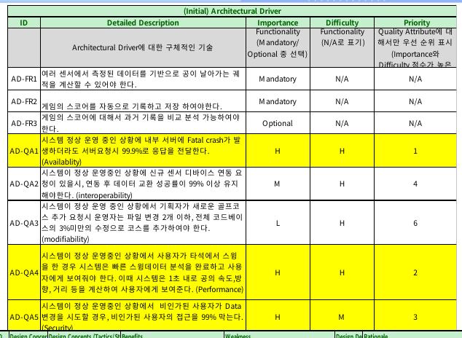
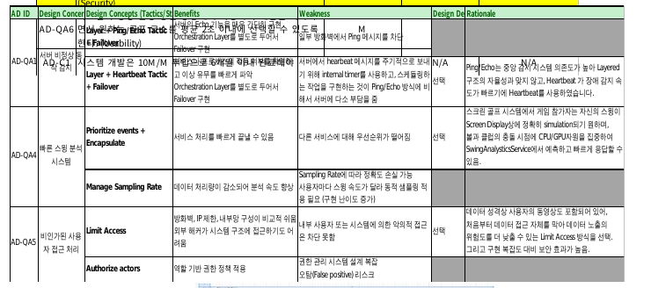
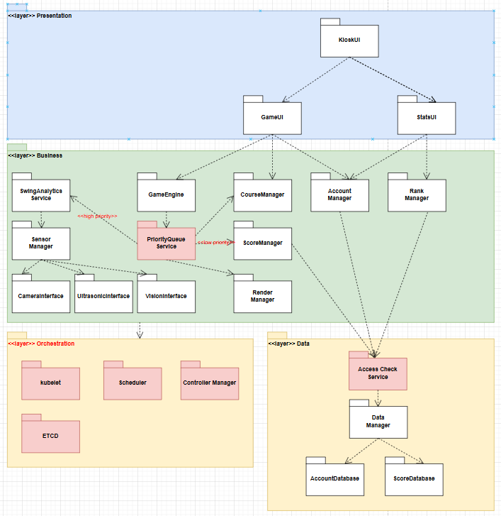
Ex 8 · Architecture Design 실습
Architecture Design 실습 절차
■ Ex8. Architecture Design 실습
1) Architectural Driver (AD) 도출 : 설계에 영향을 주는 주요 요구사항
Functionality (2개 이상)
Quality (10개) – 실습 6,7에서 선정한 QA
: 추가 필수 QA : 관리자가 결제 성공 이력 조회를 시도하면 시스템은 1초이내 결과를 반환 하여야 한다
Constraint
：모든 이력은 로그로 남기고 1년간 보관 필요
: 시스템의 Storage는 SSD 1TB와 테이프백업 장치로 구성된다 (1TB=1개월 보관)
2) Quality 우선순위 평가에 따른 주요 AD 선정 (4개)
Importance > Difficulty (예: H/H > H/L > L/H > L/L)
3) 주요 AD 별 최적의 Design Concern 선정 : Design Option 2개 이상
주요 AD 를 만족시킬 수 있는 Design Concern/Option 을 도출하고 분석을 통해 최적의 Design 을 선정
연관된 Functionality/Constraint 가 있을 경우 모두 만족해야 한다
4) 기존 설계에 반영 (C&C or Module View)
관련된 부분만 Excel 에 그림으로 붙여넣기
실습 4,5에서 작성된 설계 내용에 선정된 최적 디자인을 반영하여 업데이트
1)·2) Architectural Driver 도출 및 우선순위 (Excel 템플릿)
3) Design Concern / Option 선정
4) View 에 반영
Associate Architect 양성과정 · Architecture 설계 실습
23

